Slide 1
Еволюційна теорія. Авторська розробка учителя історії Карпової Т.О.

Slide 2
Головні питання, які хвилювали людство ЗАВЖДИ
Як виникла наша планета?
Чому i в який спосіб на ній зародилося життя?

Slide 3
Відповіді
життя на Землі виникло 3,6 мільярдів років тому, після чого розвивалося від найпростіших живих органiзмiв, що зародилися у воді, до складних, якi вийшли на суходiл.
життя на Землі з'явилося пізніше, ніж виникла сама планета.
вік Землі становить близько 6 мільярдів років

Slide 5
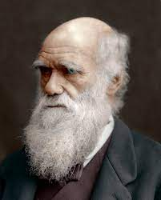
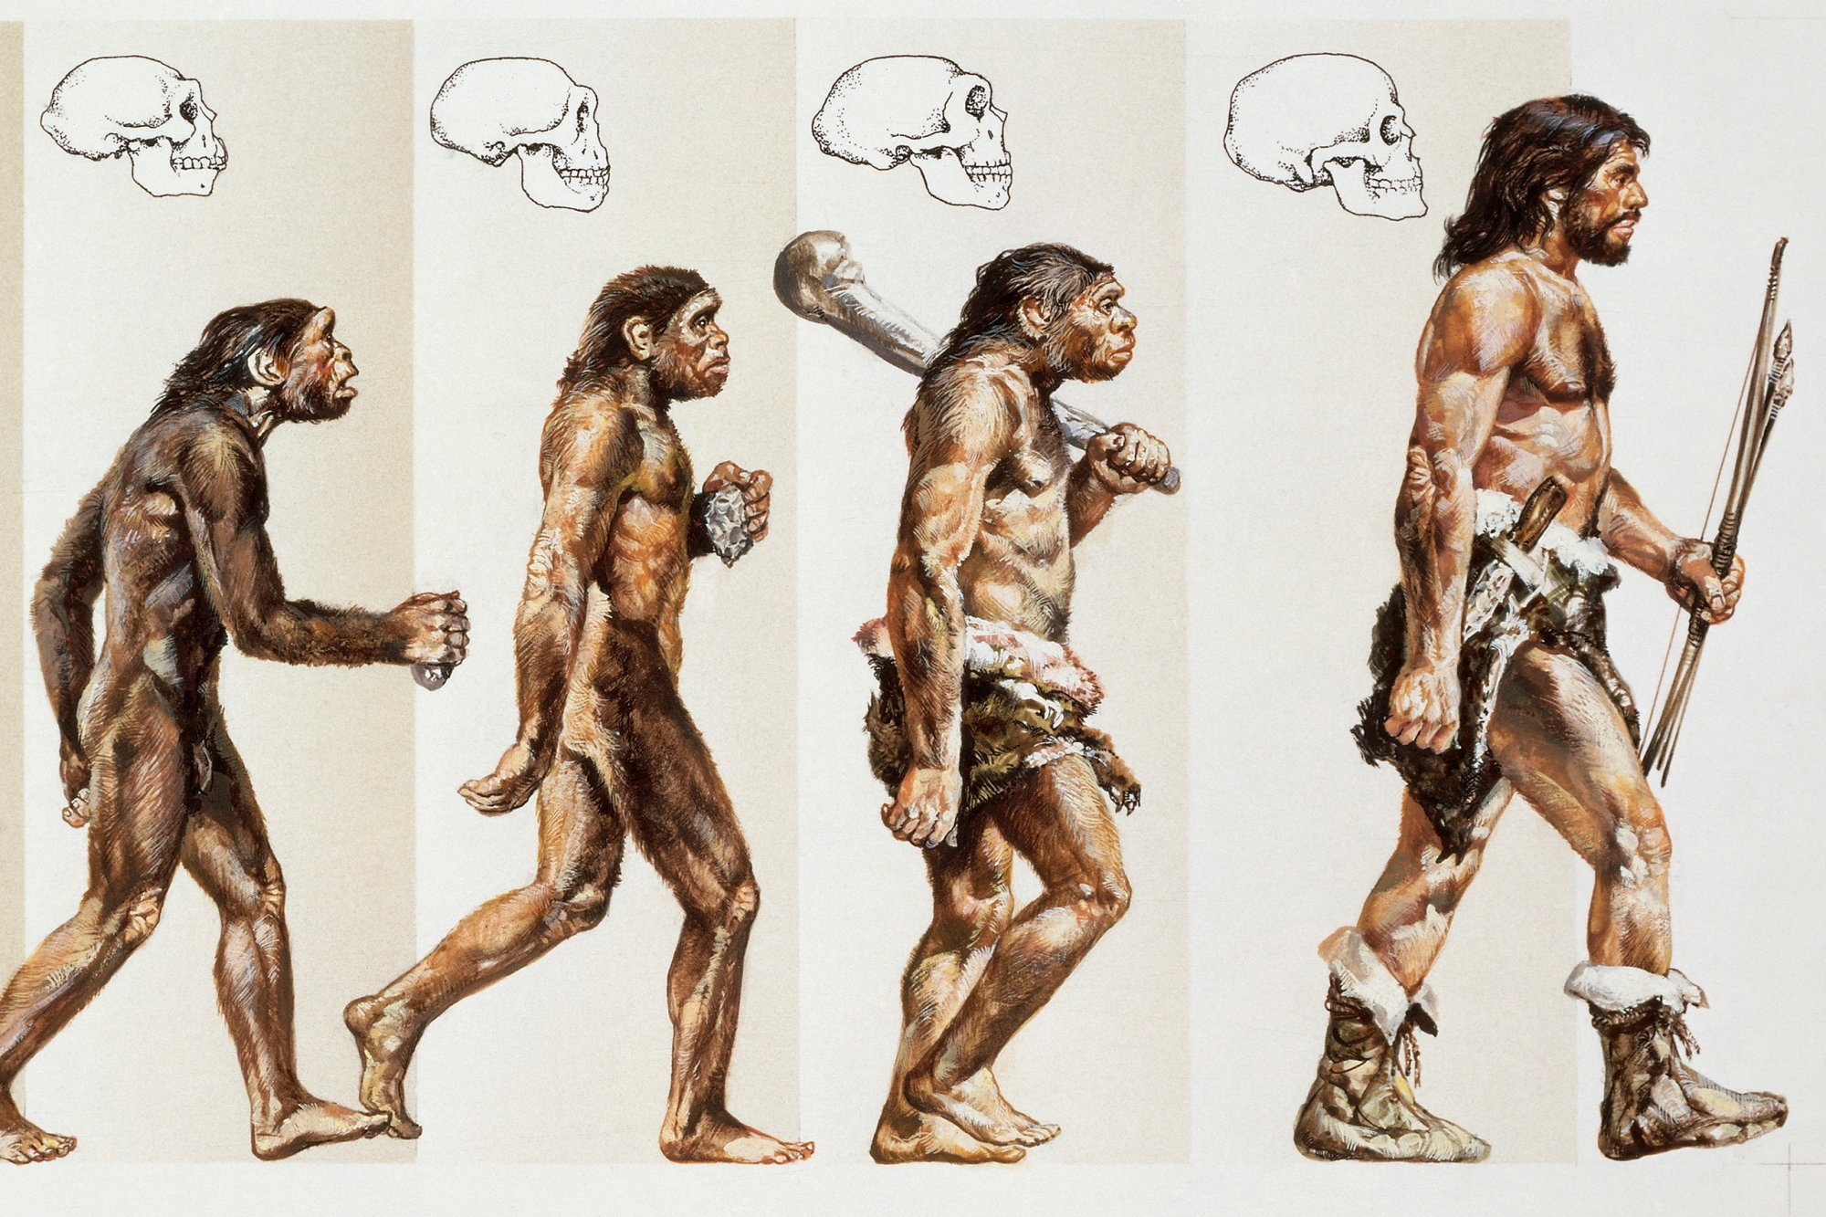
Теорії походження людини. Еволюційна.
Англійський природодослідник ХІХ ст. Ч. Дарвін розробив вчення про еволюцію – розвиток живої природи під впливом навколишнього середовища та природного відбору.
Чарльз Дарвін

Slide 6
Еволюційна.
На сьогодні – це єдино обґрунтована наукова теорія. Як уже зазначалося вперше її обґрунтував англійський вчений Чарльз Дарвін (1809-1882) у своїй роботі «Походження видів». Чарльз Дарвін на основі багаторічних досліджень та наукового досвіду в геології, біології та інших науках який був накопичений на середину XIX ст., дійшов висновку, що людина є далеким нащадком людиноподібних мавп, які в процесів еволюції розвинулися у сучасну людину, рушійними силам цього процесу є природній відбір та невизначену мінливість.

Slide 7
Словник:
Еволюція — шлях безперервного вдосконалення живої природи та поява більш розвинутих істот або шлях розвитку предків людини.
Антропогенез – перетворення людиноподібної істоти на людину сучасного типу.

Slide 8
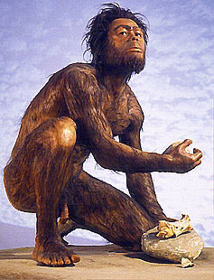
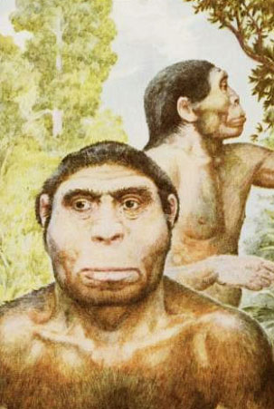
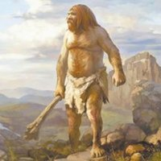
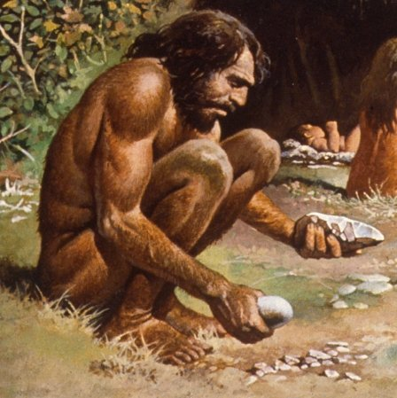
Етапи Антропогенезу
Дріопітек
Австралопітек
Пітекантроп
Неандерталець
Кроманьйонець

Slide 9
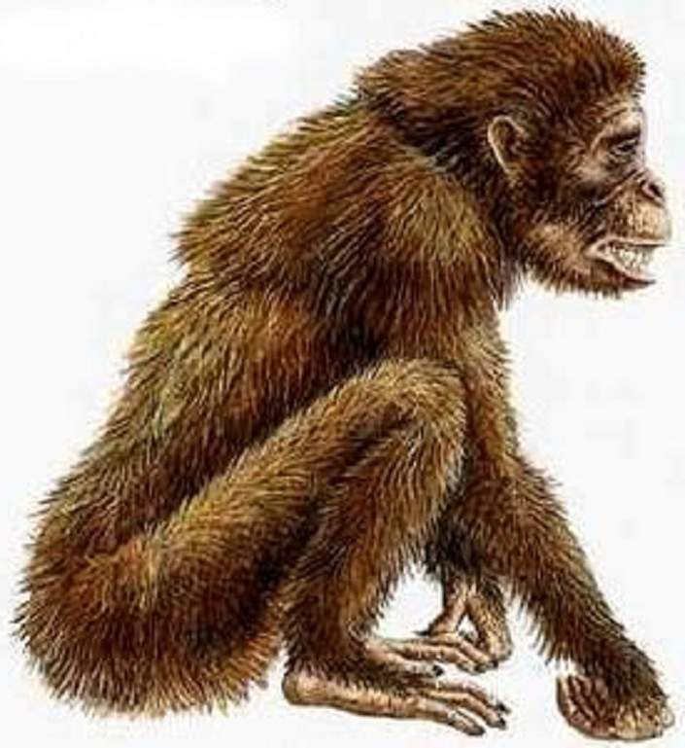
Портфоліо ДРІОПІТЕК (деревна мавпа) –
- рід вимерших людиноподібних мавп
- в цей рід входить спільний предок горил, шимпанзе і людей з'явився близько 18 мiльйонiв рокiв тому в Африцi -мали довжину тіла 60 см, і, можливо, мали більш довгі передні кінцівки, за допомогою яких пересувався з гілки на гілку методом брахіації, як сучасні орангутани і гібони.
- Приблизна маса тіла — 20—35 кг.

Slide 10
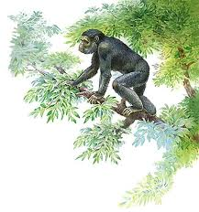
Портфоліо деревна мавпа – дрiопiтек.
- На вигляд дріопітеки, імовірно, були подібними до сучасних шимпанзе
- мешкали в основному на деревах
- Харчувались ягодами і фруктами, про що свідчать їхні корінні зуби, покриті дуже тонким шаром емалі.
- пересувалися на 4 кінцівках
- - тіло вкрите щерстю

Slide 11
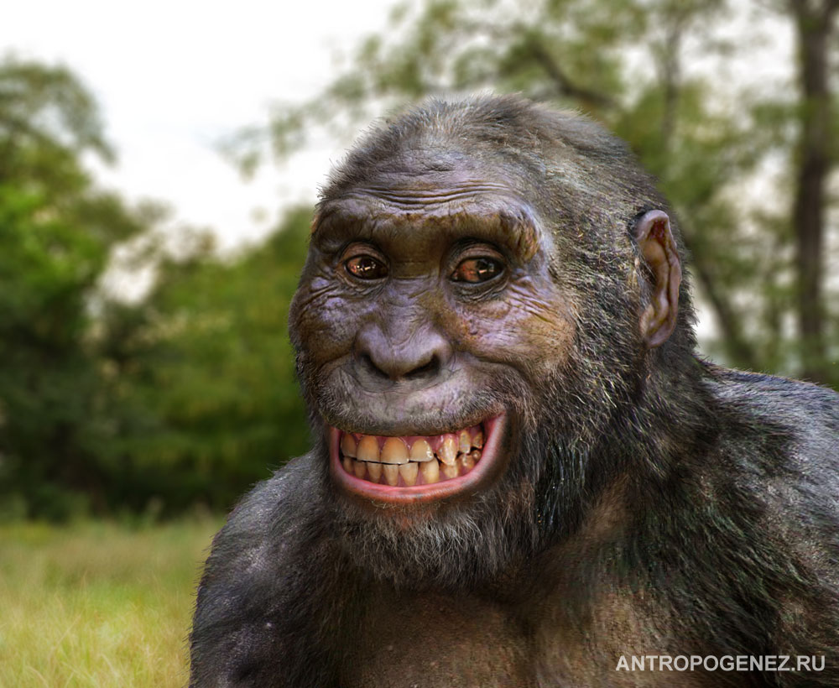
Портфоліо австралопітек (південна мавпа)
- - Існували приблизно 4,5 − 3 млн років тому здебільшого на території Південно-Східної Африки.
- двоногі наземні примати (почали пересуватися на двох ногах замість чотирьох кінцівок, але могли пересуватися іноді на 4х).
- об'єм мозкової коробки (400—500 см³)
-всеїдні
- тіло вкрите щерстю
- зріст 105-110 см, вага— 30-40 кг.

Slide 12
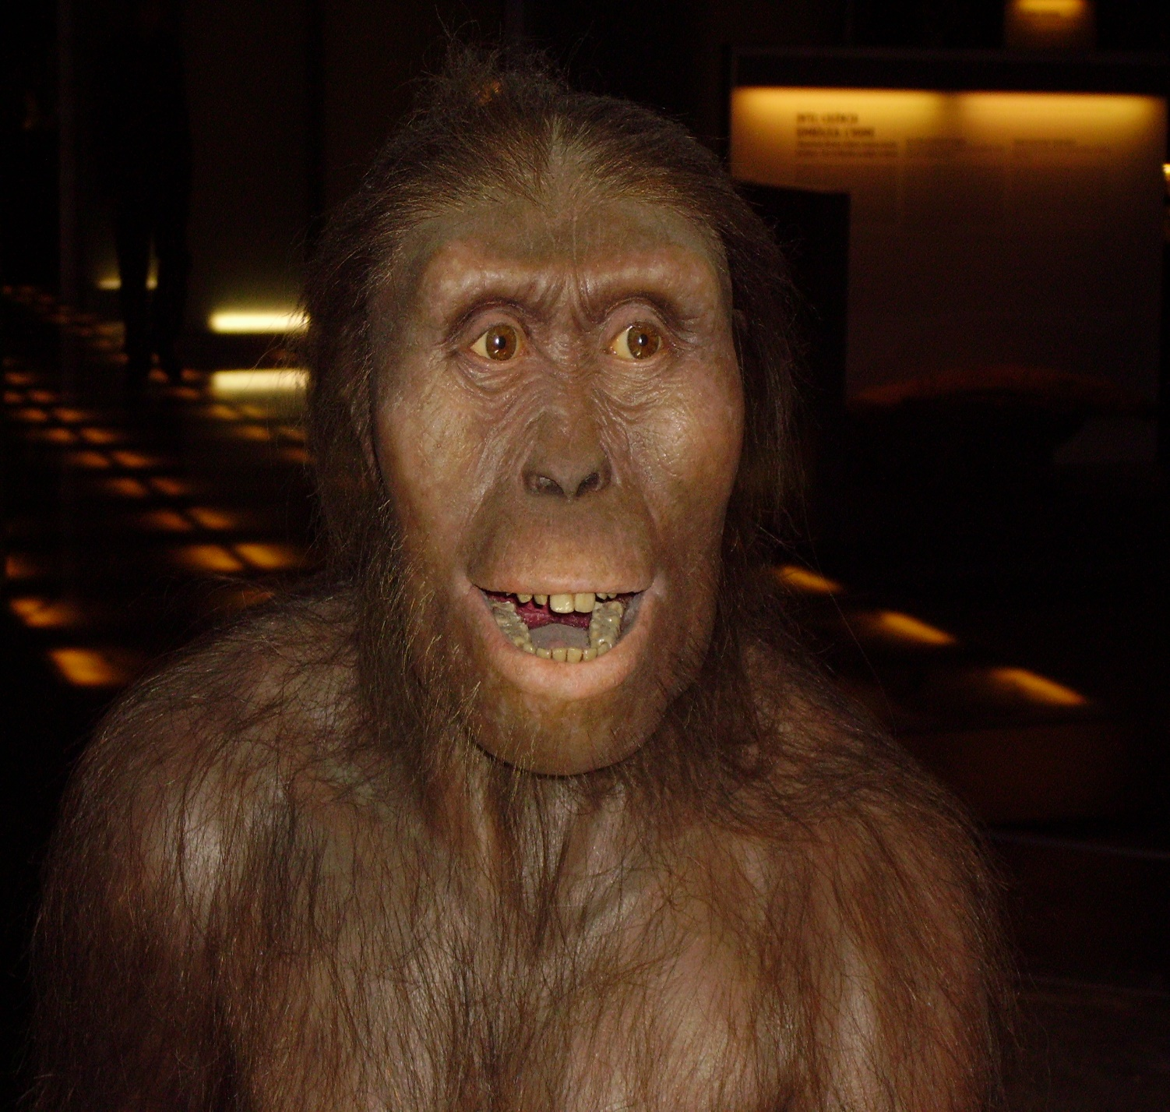
Портфоліо австралопітек Люсі (південна мавпа)
30 листопада 1974 року Дональд Джогансон знайшов у пустелі в Ефіопії, найповніші з усіх коли-небудь знайдених, рештки австралопітека, що були названі учасниками експедиції — бо під час розкопок слухали пісню The Beatles Lucy in The Sky With Diamonds. Викопали 40% кісток – скелета Люсі – австралопітека
Зріст Люсі 105 см, вага 27 кг, померла у віці 25-30 років

Slide 13
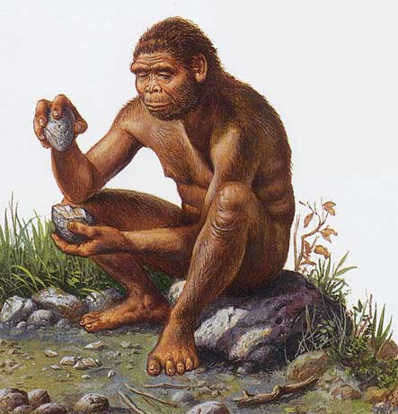
Портфоліо Homo habilis – «людина уміла».
- високорозвинений австралопітек або перший представник роду Homo
- 2,5 – 1,6 млн. років тому
- В Африці з'явилася перша розумна істота, яка навчилася виготовляти знаряддя праці.
- об»єм мозку Людини умілої — 650—1100 см³
- Зріст становив 1,0—1,5 м, вага — приблизно 30—50 кг.
- Розмір зубів зменшується
- Раціон харчування був в основному вегетарианський, але також входило в нього і м'ясо

Slide 14
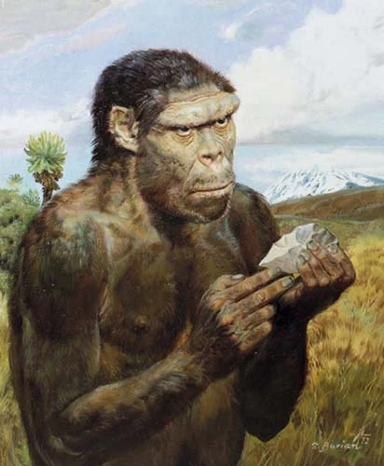
Homo habilis – «людина уміла». ВАЖЛИВО!
Саме Людина уміла перейшла межу, що відокремила рід Homo від усіх інших біологічних істот — вона зробила перший крок на шляху підкорення собі навколишньої природи. Знаряддя, котрі створила Людина уміла, майже усі були кварцові, а кварцу в місцях стоянок цих людей не було. Вони приносили його з відстані від 3 до 15 км. Це доводило, що Людина уміла дійсно була людиною. Вона заздалегідь підбирала камінь для своїх знарядь. Жодна з тварин не тільки не підбирає сировину для своїх знарядь, але і взагалі не додумується розколювати камінь, щоб зробити його гострим, перетворити на знаряддя. Однак на відміну від більш пізніх видів Homo, недбайливо ставились до виготовлених собою знарядь праці, і після використання викидали їх. Науковці провели серію досліджень та дійшли висновку, що кисть Людини умілої була здібна до праці. Вона володіла силовим хватом більшої потужності. У жодної мавпи таких здібностей немає.

Slide 15
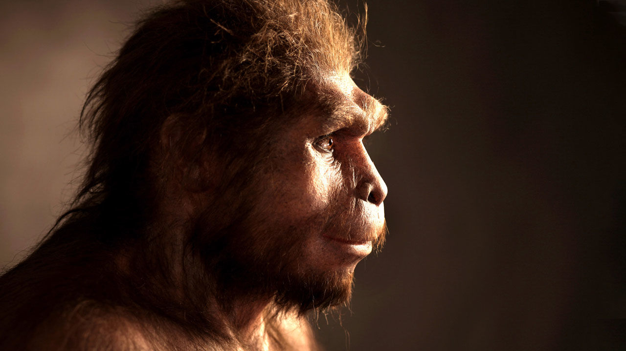
Портфоліо Homo erectus – «людина прямоходяча» (пітекантроп).
- 1,8 млн – 100 тис р. тому
- В Африці, Європа, Азія
- перші люди, які навчилися користуватися вогнем. Перші знахідки вогнищ були виявлені у Китаї
-об»єм мозку 850 см³, а ті, що були знайдені пізніші досягали 1100 см³ у своєму об'ємі.
- На обличчі вирізнялися надбрівні дуги, низький лоб та масивна щелепа з відносно малими зубами
- зріст 160-180 см

Slide 16
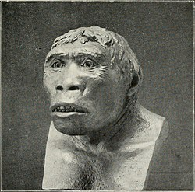
Homo erectus – «людина прямоходяча» (пітекантроп).
Застосування вогню вплинуло на морфологію людини. Оброблену вогнем їжу легше жувати, це призвело до зменшення розміру щелеп
- Знаряддя праці : ручне рубило, палиця –копачка
- збиральництво, полювання на дрібних тварин
- Докорінно змінилися і житла первісної людини. Були освоєні печери
- жили у колективах (первісне стадо).
- володіли примітивною мовою, що складалася з невеликої кількості звукопонять-сигналів,

Slide 17
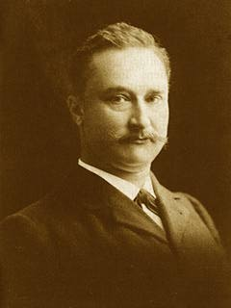
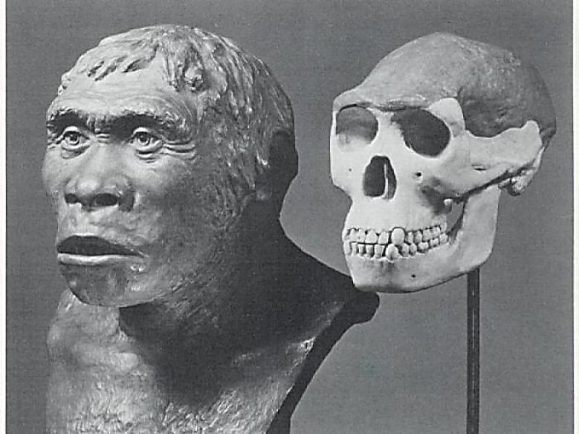
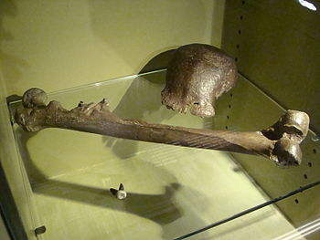
Пітекантропа відкрив археолог Ежен Дюбуа на о. Ява в 1890 р.

Slide 18
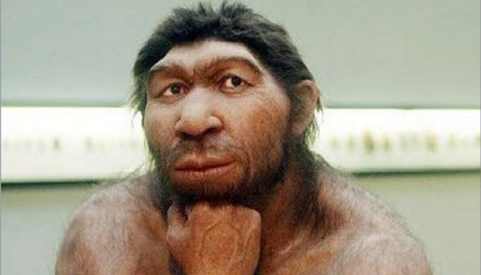
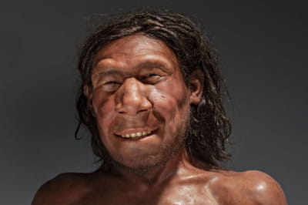
Портфоліо Неандерталець.
-230 - 27 тис. р. тому
- В Африці, Азії та Європі
- Зріст складав 164—168 см у чоловіків і 152—156 см у жінок
- Середня маса складала 77,6 кг у чоловіків і 66,4 кг у жінок
- Об'єм головного мозку складав у середньому 1410 см³, що більше, ніж у сучасних людей.
-Аналіз ДНК неандертальців вказує, що принаймні там вони мали карі очі, темну шкіру і коричневе волосся;

Slide 19
Неандерталець. - першими почали ховати померлих. - знаряддя праці - кам'яні рубила і списи. - займалися збиранням і полюванням - Жили в невеликих родових общинах, що складалися з двох-чотирьох родин, -знали як підтримувати вогнища. - Найдревніший відомий музичний інструмент — кістяна флейта з 4 отворами

Slide 20
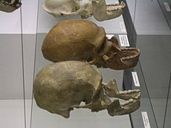
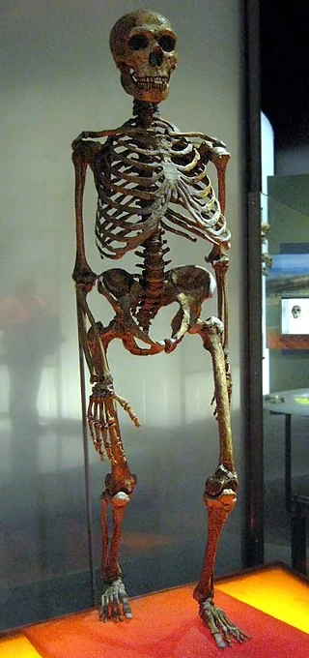
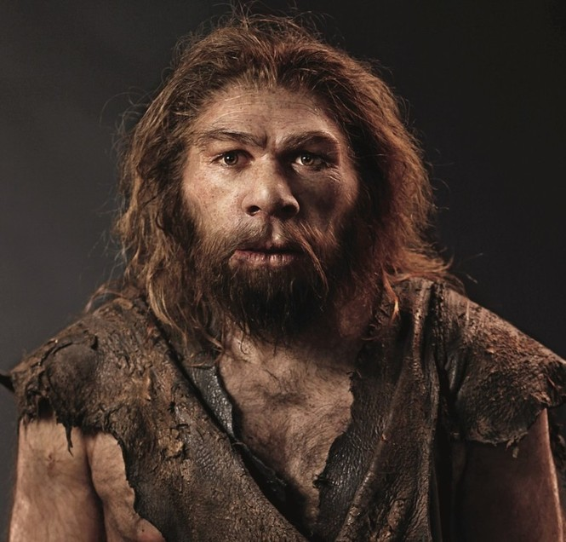
Рештки неандертальця (від назви долини Неандерталь, поблизу Дюссельдорфа в Німеччині) знайшли вперше під час будівельних робіт у 1848 р.

Slide 21
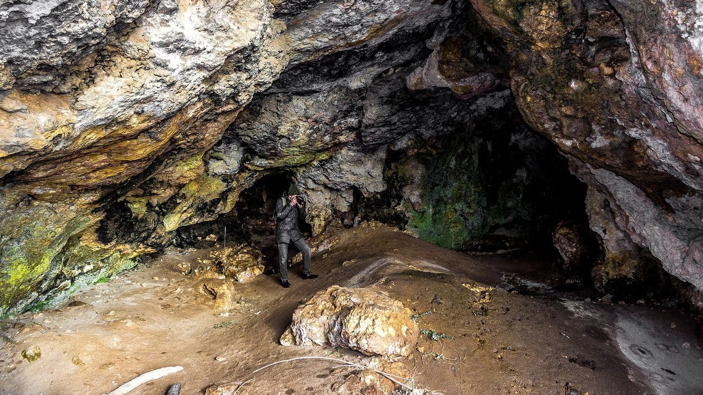
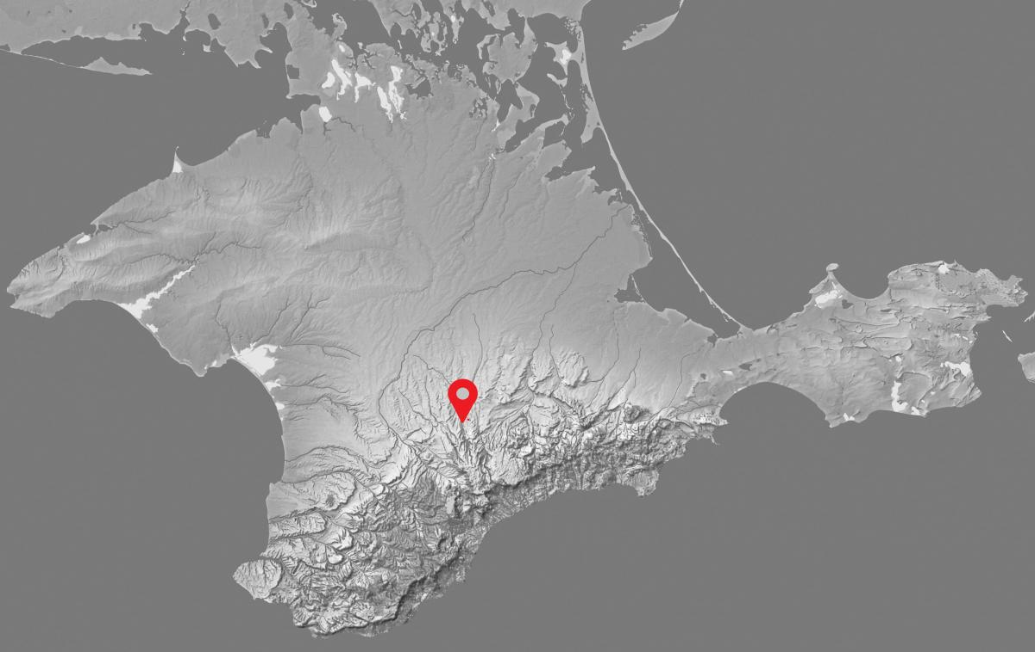
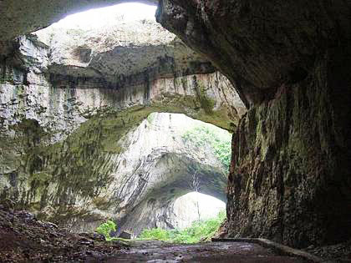
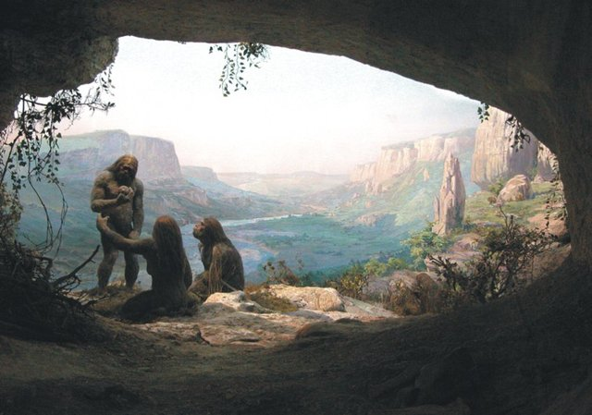
В Україні рештки неандертальців археологи знайшли в печері Киїк-Коба у Криму.

Slide 22
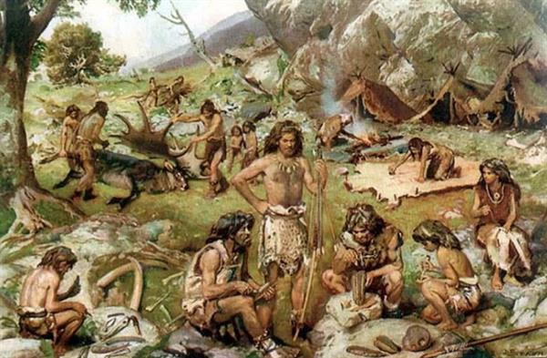
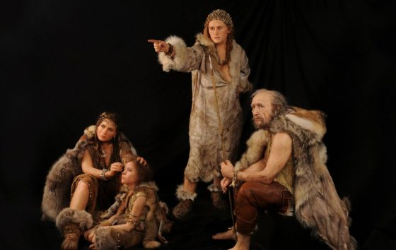
Homo sapiens – «людина розумна». Кроманьйонці.
200 тис. років тому | Поява людини сучасного фізичного типу.

Slide 23
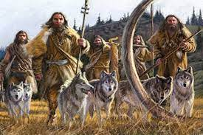
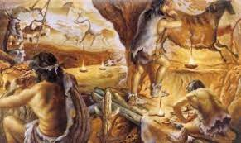
Крім Європи , стоянки кроманьйонців відомі в Африці, Азії, Австралії, Америці.
Назва походить від французької місцевості Кро-Маньйон, де в 1868 р. випадково було знайдено рештки давньої людини, яка майже не відрізнялася від сучасної.

Slide 24
Завдання!
Склади Портфоліо Кроманьонця. Розмісти фотографії та коротко інформацію про життя, заняття, побут.

